Slide 1

กบคอนโด
จัดทำโดย
นางอรหทัย จันทร์แจ่ม
รหัส 551307129202
เสนอ รศ.สุวิทย์ วรรณศรี
รายวิชา BIOL351 ชีววิทยาของสัตว์ในท้องถิ่น

Slide 2
ที่มาและความสำคัญ
โรงเรียนอนุบาลหล่มเก่า เป็นโรงเรียนที่จัดกิจกรรมการเรียนการสอนแบบเศรษฐกิจพอเพียง แต่เนื่องจากโรงเรียนตั้งอยู่ในเขตชุมชนเมืองประกอบสภาพแวดล้อมไม่เหมาะที่จะทำการเกษตร เนื่องจากมีพื้นที่น้อยเกินไป ดังนั้นกิจกรรมการเลี้ยงกบ ซึ่งเป็นกิจกรรมหนึ่งของโครงการเศรษฐกิจพอเพียง จึงได้ทำการปรับเปลี่ยนวิธีการเลี้ยง ให้เหมาะสมกับพื้นที่ ซึ่งเรียกวิธีการเลี้ยง นี้ ว่า “กบคอนโด”

Slide 3
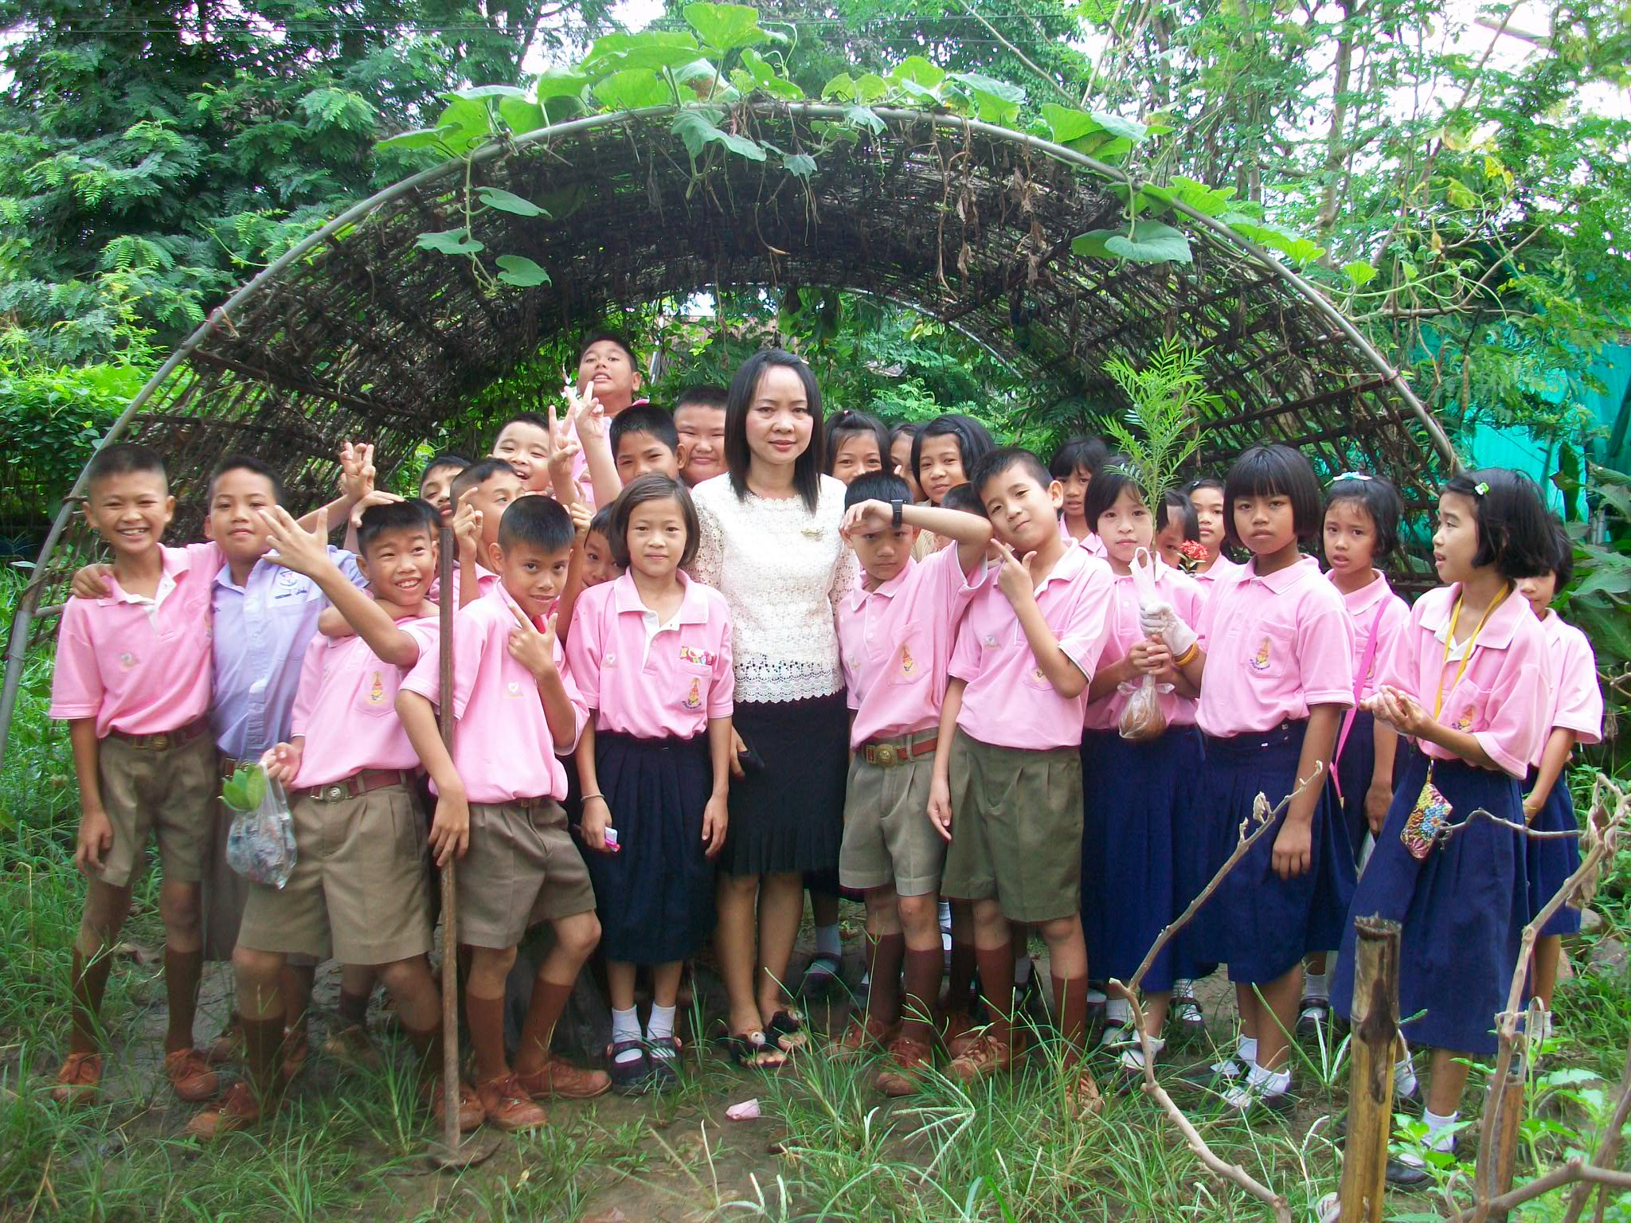
โรงเรียนอนุบาลหล่มเก่า ยินดีต้อนรับ

Slide 4
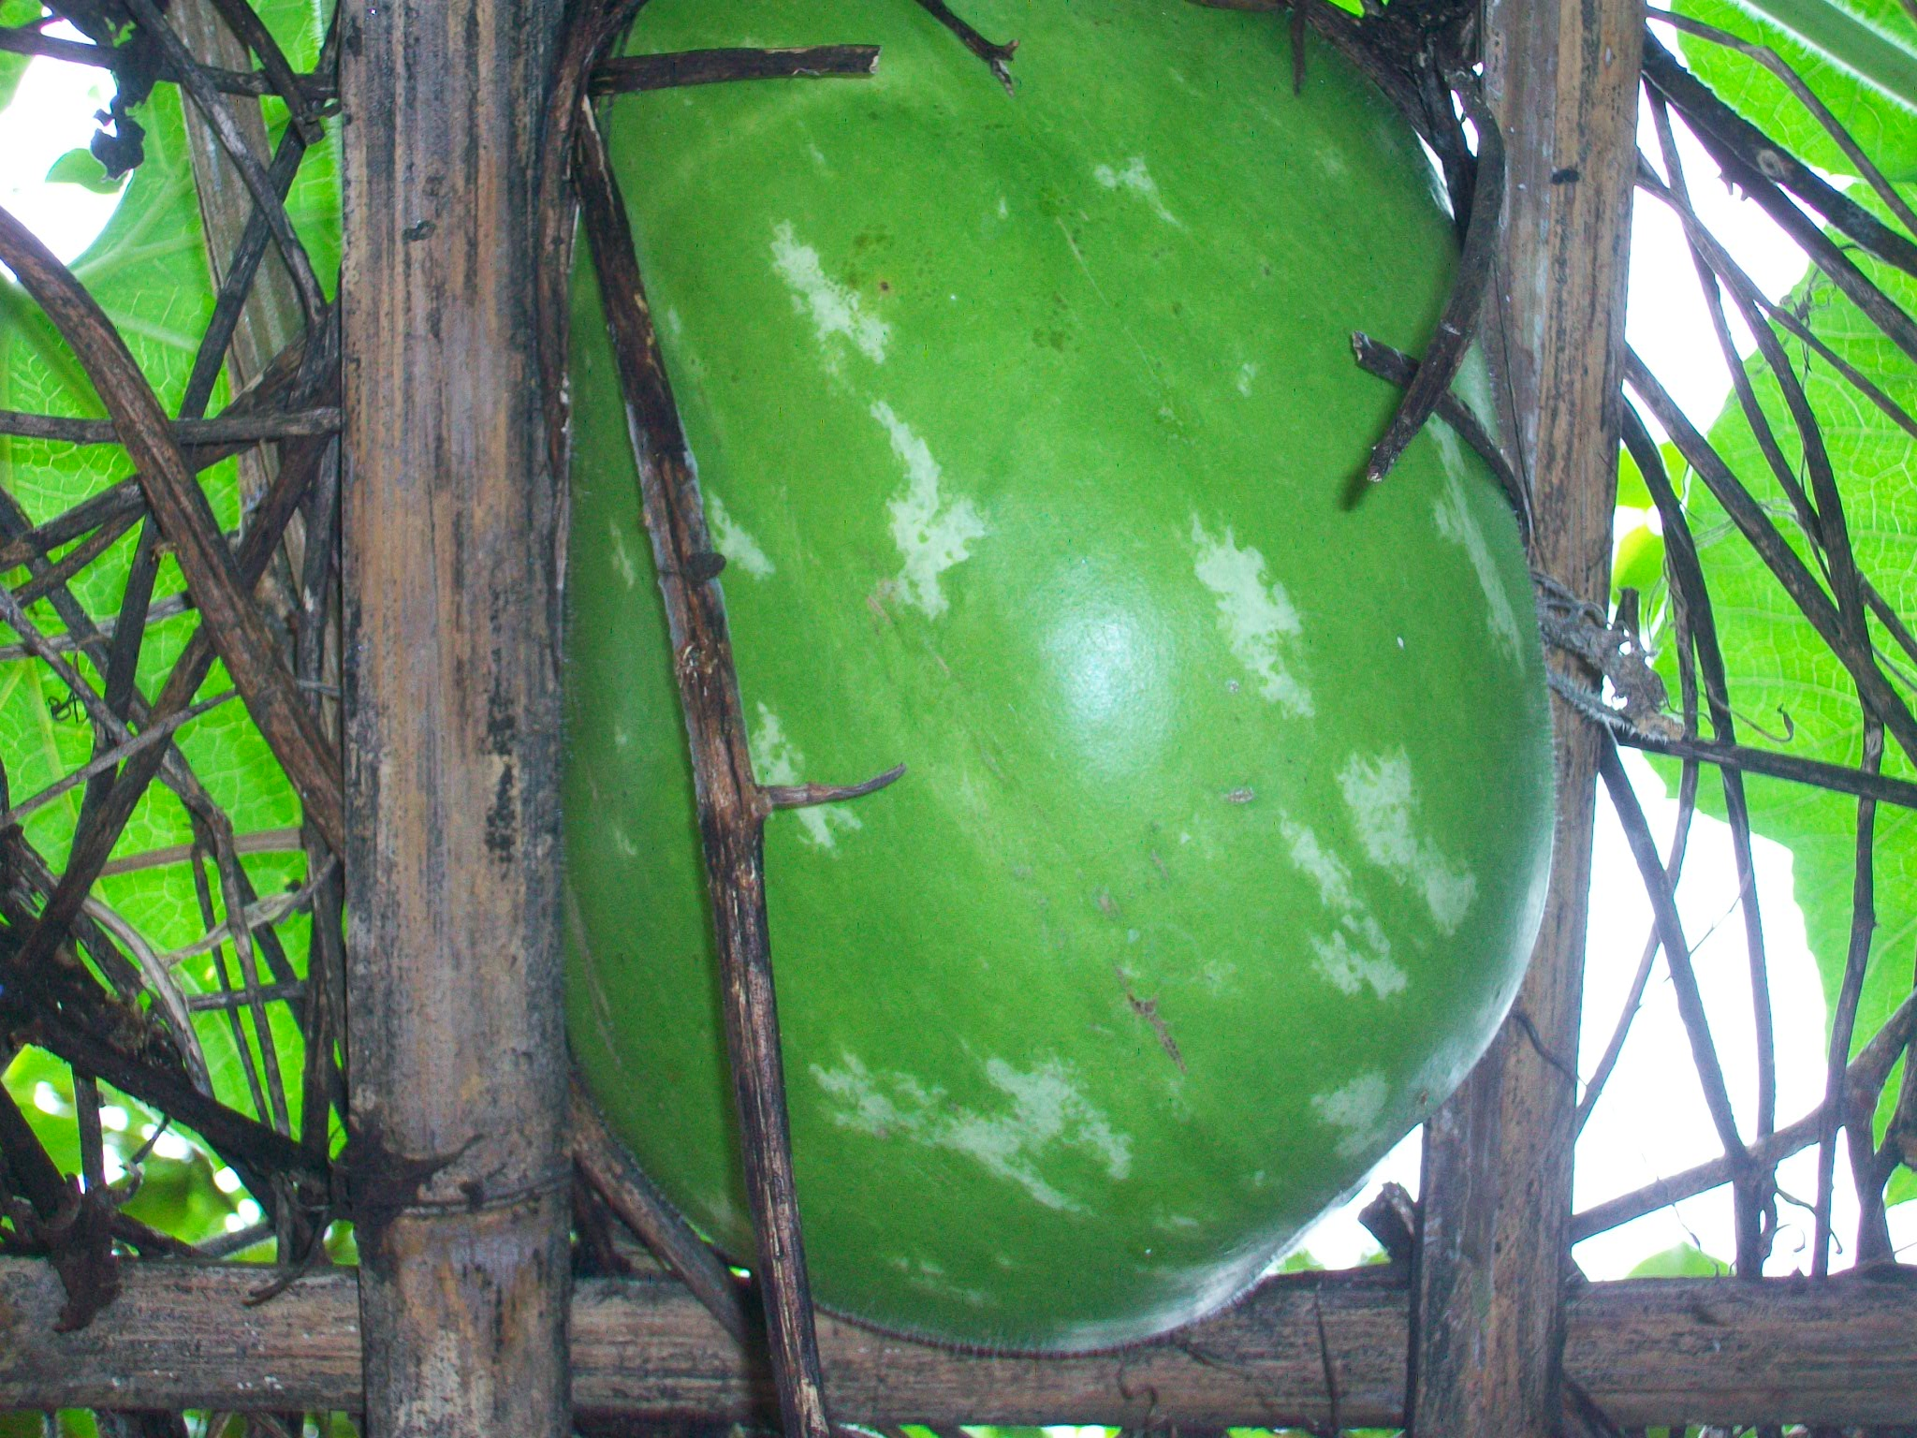

Slide 5
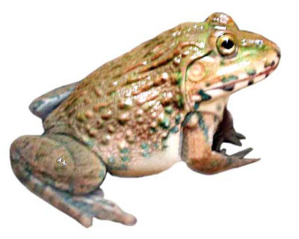
ลักษณะทางกายภาพและชีวภาพของกบ
กบ เป็นสัตว์จำพวกสะเทินน้ำสะเทินบก บางคนเรียกเป็นสัตว์ครึ่งบกครึ่งน้ำจัดอยู่ในวงศ์รานิดี (Ranidae) สกุลรานา (Rana) กบซึ่งมีอยู่ในประเทศไทย ประมาณกันว่ามี 38 ชนิด รูปร่างของกบแบ่งออกเป็นหัวและลำตัว ไม่มีคอ ไม่มีหาง การที่ลำตัวของกบไม่มีลำคอนั้นเหมาะแก่การว่ายน้ำขาหน้าเล็ก มีนิ้วที่มองเห็นชัดแค่เพียงสี่นิ้ว ขาหลังแต่ละท่อนมีมัดกล้ามเนื้อที่แข็งแรงค้ำจุน ช่วยให้กบกระโดดพุ่งตัวไปข้างหน้าได้รวดเร็ว มีต่อมเมือกและน้ำใส ๆ ทำให้หนังของกบมีความเปียกชุ่มอยู่เสมอ

Slide 6
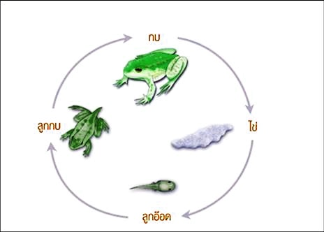
วงจรชีวิตของกบแบ่งออกเป็น 4 ช่วงชีวิตคือ
1.ช่วงของไข่กบ
2.ช่วงของลูกอ๊อด
3.ช่วงของลูกกบเล็ก
4.ช่วงของกบสมบูรณ์วัย

Slide 7
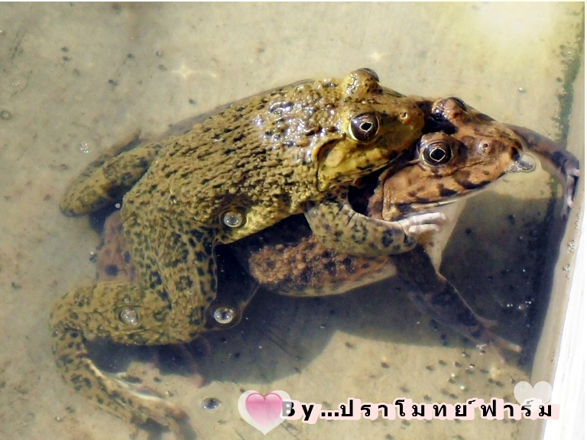
เมื่อถึงช่วงฤดูผสมพันธุ์ในช่วงหน้าฝน กบตัวผู้และตัวเมียที่มีความพร้อมในการผสมพันธุ์จะจับคู่กันในช่วงตอนเย็นๆจนถึงหัวค่ำ

Slide 8
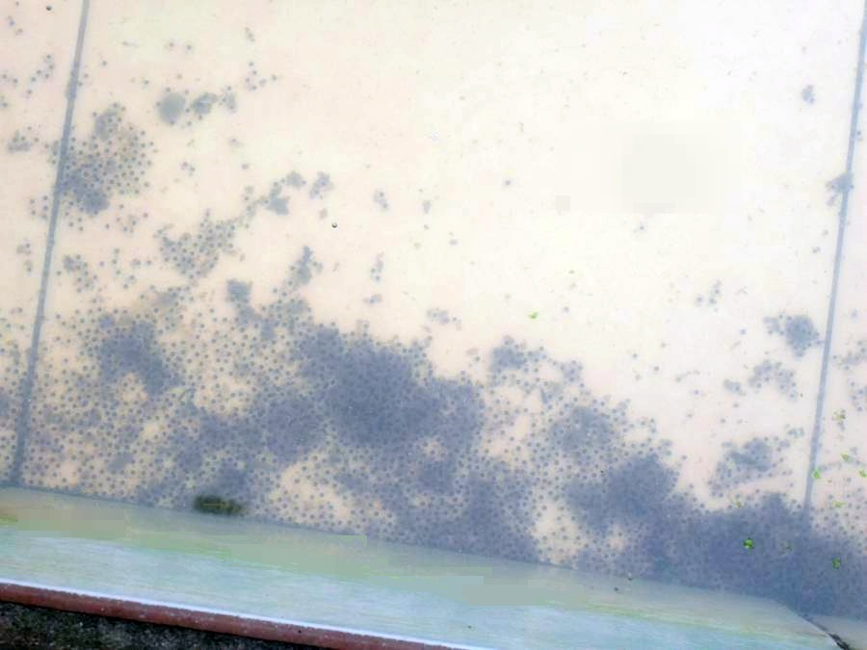
พอถึงตอนรุ่งเช้ากบที่จับคู่จะไข่ออกมา หนึ่งคู่จะไข่ประมาณ 2,000-3,000 ฟองต่อตัว ขึ้นอยู่กับความสมบูรณ์ของพ่อและแม่พันธุ์

Slide 9
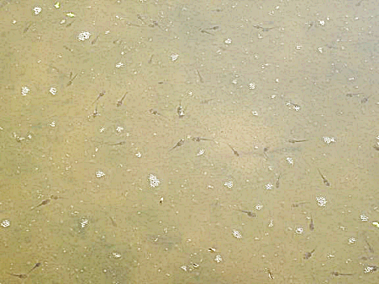
หลังจากไข่มีอายุได้ 1 วันไข่จะฟักตัวกลายเป็นลูกอ๊อด

Slide 10
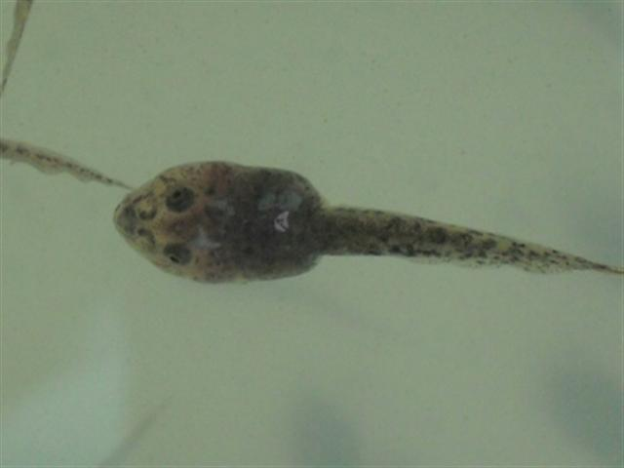
จากนั้นจะเริ่มมีพัฒนาการทางร่างกายจะเห็นลายบนตัวมากขึ้นในช่วง 14-21 วัน

Slide 11
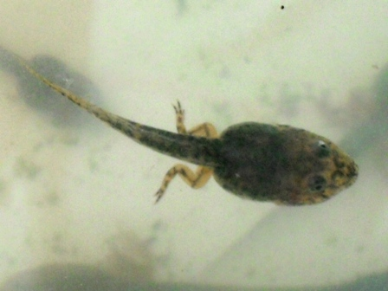
จนอายุประมาณ 25 วันจะเริ่ม มีขาหลังและขาหน้าตามลำดับ

Slide 12
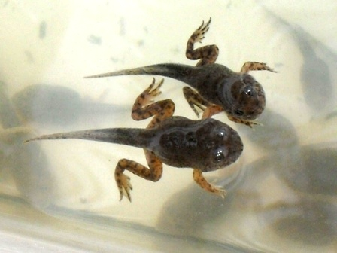
เมื่อขาทั้ง 4 ออกครบและแข็งแรงพอ พร้อมกับสภาพอาการที่เหมาะสมลูกอ๊อดจะขึ้นบกและหางเริ่มหด

Slide 13
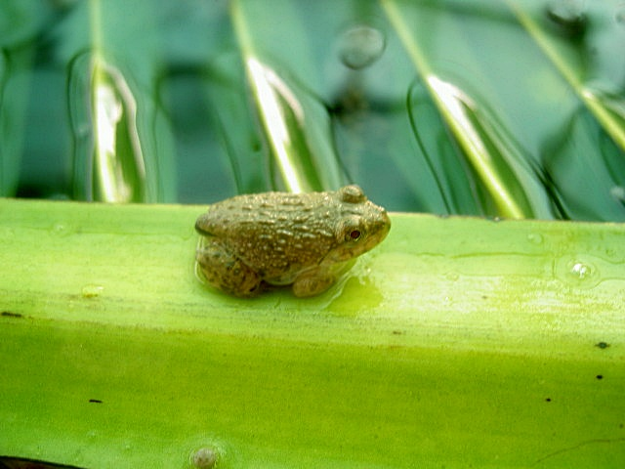
จนเริ่มเป็นลูกกบที่สมบูรณ์

Slide 14
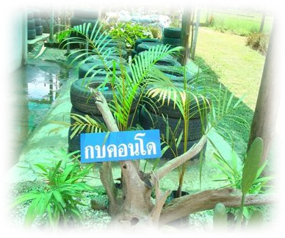
กบคอนโด ก็คือการเลี้ยงกบในยางรถยนต์นั่นเอง
Earthworm

Slide 15
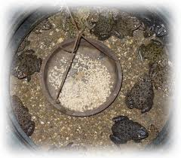
วัสดุอุปกรณ์ในการเลี้ยงกบคอนโด
1. ยางรถ (ขนาด รถแทรกเตอร์ เลี้ยงได้100 ตัว,ขนาด รถ 10 ล้อ เลี้ยงได้ 50 ตัว, ขนาด 6 ล้อ เลี้ยงได้ 30 ตัว,ขนาด 4 ล้อ เลี้ยงได้ 20 ตัว)
2. ทรายหยาบ
3. ตะแกรง
4. กบพันธุ์
5. ปูนขาว
6. อาหารกบแท้ หรือปลาดุก
7. ถาดวางอาหาร
http://www.obobfarm.com

Slide 16
วิธีการเลี้ยงกบคอนโด
1. เริ่มต้นด้วยการหาพื้นที่เลี้ยงกบ(แสงแดดส่องรำไร)
2. ใช้ทรายหยาบถมหนาประมาณ 6 นิ้ว
3. เสร็จแล้วให้ใช้ตะแกรงรองพื้น
4. แล้วเทหินเกล็ดทับตะแกรง หนาประมาณ 3 นิ้ว
5. วางคอนโด (ยางรถ 3 เส้น ซ้อนทับขั้นไป)
6. ปล่อยกบลงในยางรถ
7. นำตะแกรงปิดปากคอนโดของกบ ด้านบน เพื่อป้องกันกบกระโดดออกไป

Slide 17
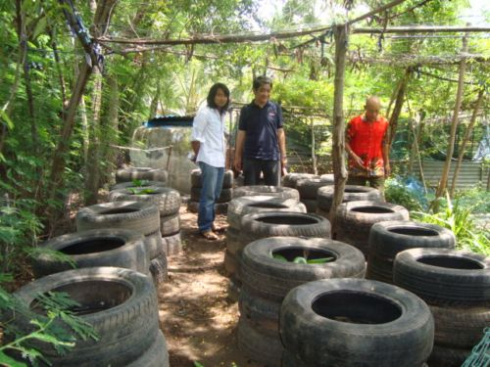
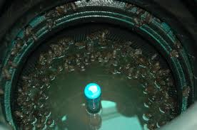
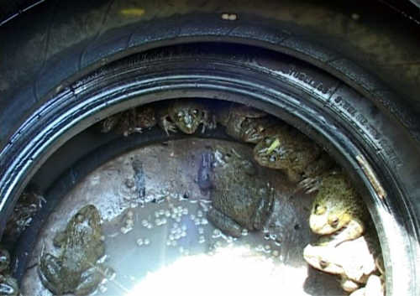


Slide 18
อาหารกบและการให้อาหาร
1. ใช้อาหารปลาดุกเม็ดใหญ่ ให้กบกินทุกเช้า เย็น โดยวาง
อาหารไว้ในถาดด้านล่างคอนโด
2. อาหารเสริมเป็นผักบุ้งหั่นฝอย ให้กิน ทุก 2 วัน/ครั้ง
3. ใส่น้ำ 2 คอนโด (ชั้นที่ 1 และ 2) ถ่ายน้ำทุก 3 วัน
4. ล้างหินและอุปกรณ์ให้สะอาด ล้างด้วยจุลินทรีย์ผลไม้
5. ใช้ไฟส่อง ล่อแมลงให้กบกิน เป็นอาหารเสริม
6. เลี้ยงไปประมาณ 20 วัน ให้แยกขนาดกบเล็ก-ใหญ่

Slide 19
การให้อาหารกบ
สมาชิกของห้อง ป.4/2556
http://www.obobfarm.com

Slide 20
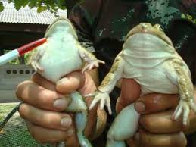
ระยะเวลาการเลี้ยงกบ
จะอยู่ที่ประมาณ 60 วันหรือมากน้อยขึ้นอยู่กับการดูแล โดยทั่วไปแล้วการเลี้ยงกบจะใช้เวลา 2 เดือนเท่านั้น

Slide 21
ข้อดีและข้อเสียของการเลี้ยงกบคอนโด
ข้อดี
1. เลี้ยงในบริเวณบ้าน หรือมีพื้นที่จำกัดได้ดี และดีกว่าการเลี้ยงแบบใส่ขวดพลาสติก
2. ลงทุนต่ำ กว่าเลี้ยงในบ่อปูน
3. ให้อาหารกบได้ง่ายและทั่วถึง ไม่เปลืองอาหาร
4. ควบคุมโรคได้ง่าย ถ่ายน้ำสะดวก และใช้น้ำน้อยกว่า
5. เหมาะกับผู้เริ่มทดลองเลี้ยงเพื่อศึกษา ไม่หวังผลกำไร

Slide 22
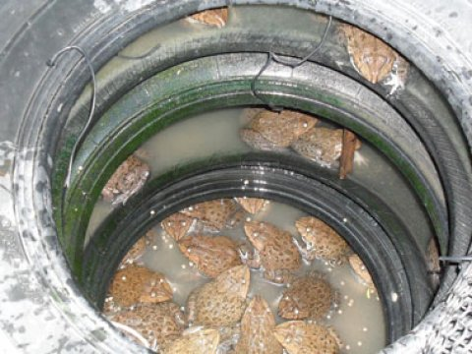
ข้อเสีย
1. ยากต่อการสังเกตและดูแล หากเลี้ยงในปริมาณมากๆ
2. ไม่เหมาะกับการเลี้ยงจริงจังเชิงพาณิชย์ ที่ต้องมีปริมาณผลผลิตต่อเดือนสูง

Slide 23
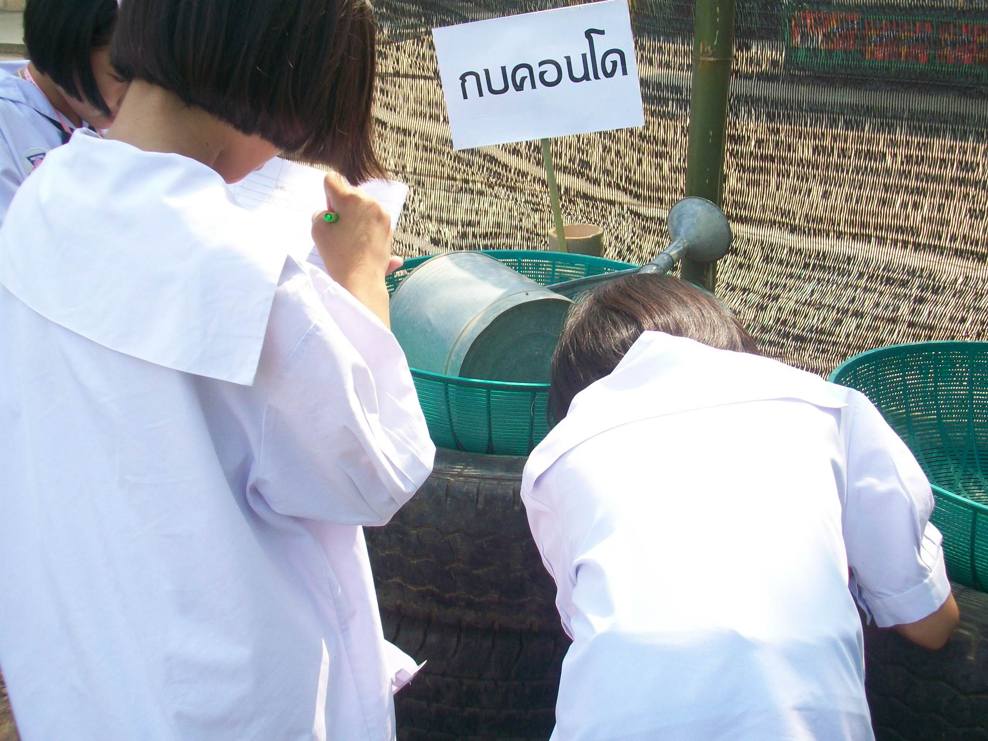
นักเรียนศึกษาเรียนรู้การเลี้ยงกบคอนโดในโรงเรียน

Slide 24
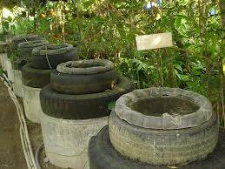
หั่นให้มีชิ้นเล็กๆ

Slide 25
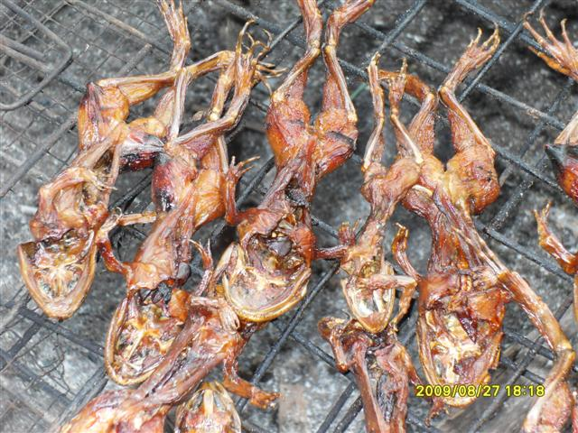
วาระสุดท้ายของกบคอนโด

Slide 26
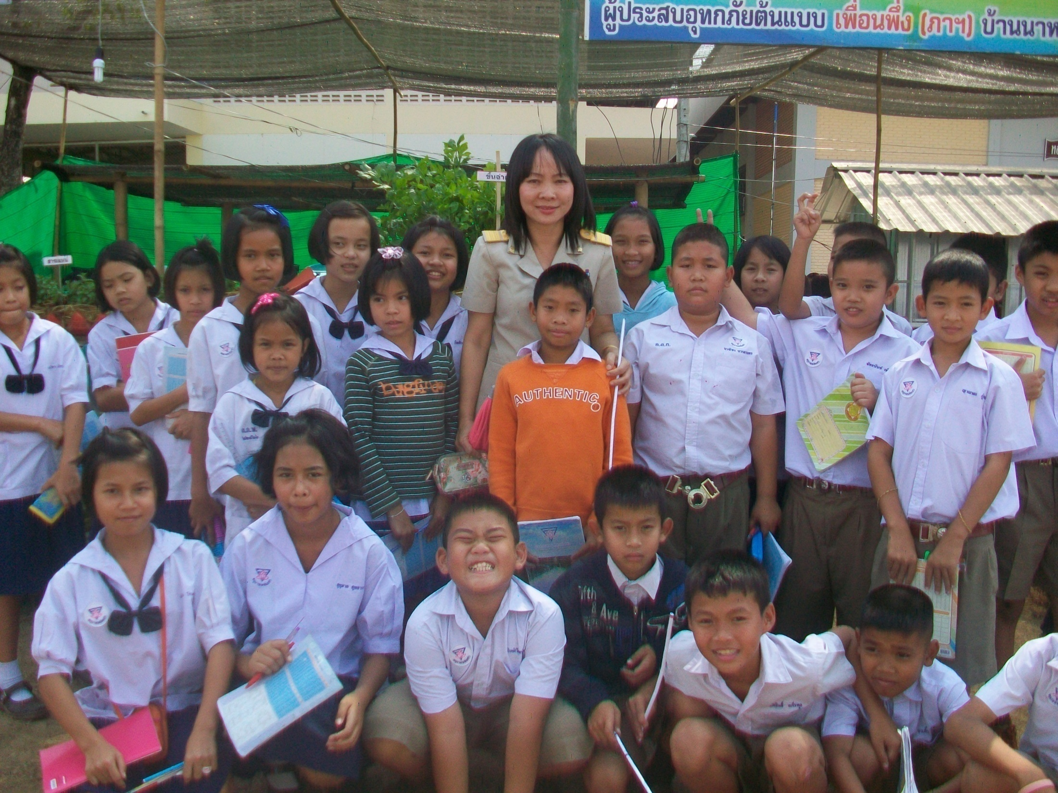

Slide 27
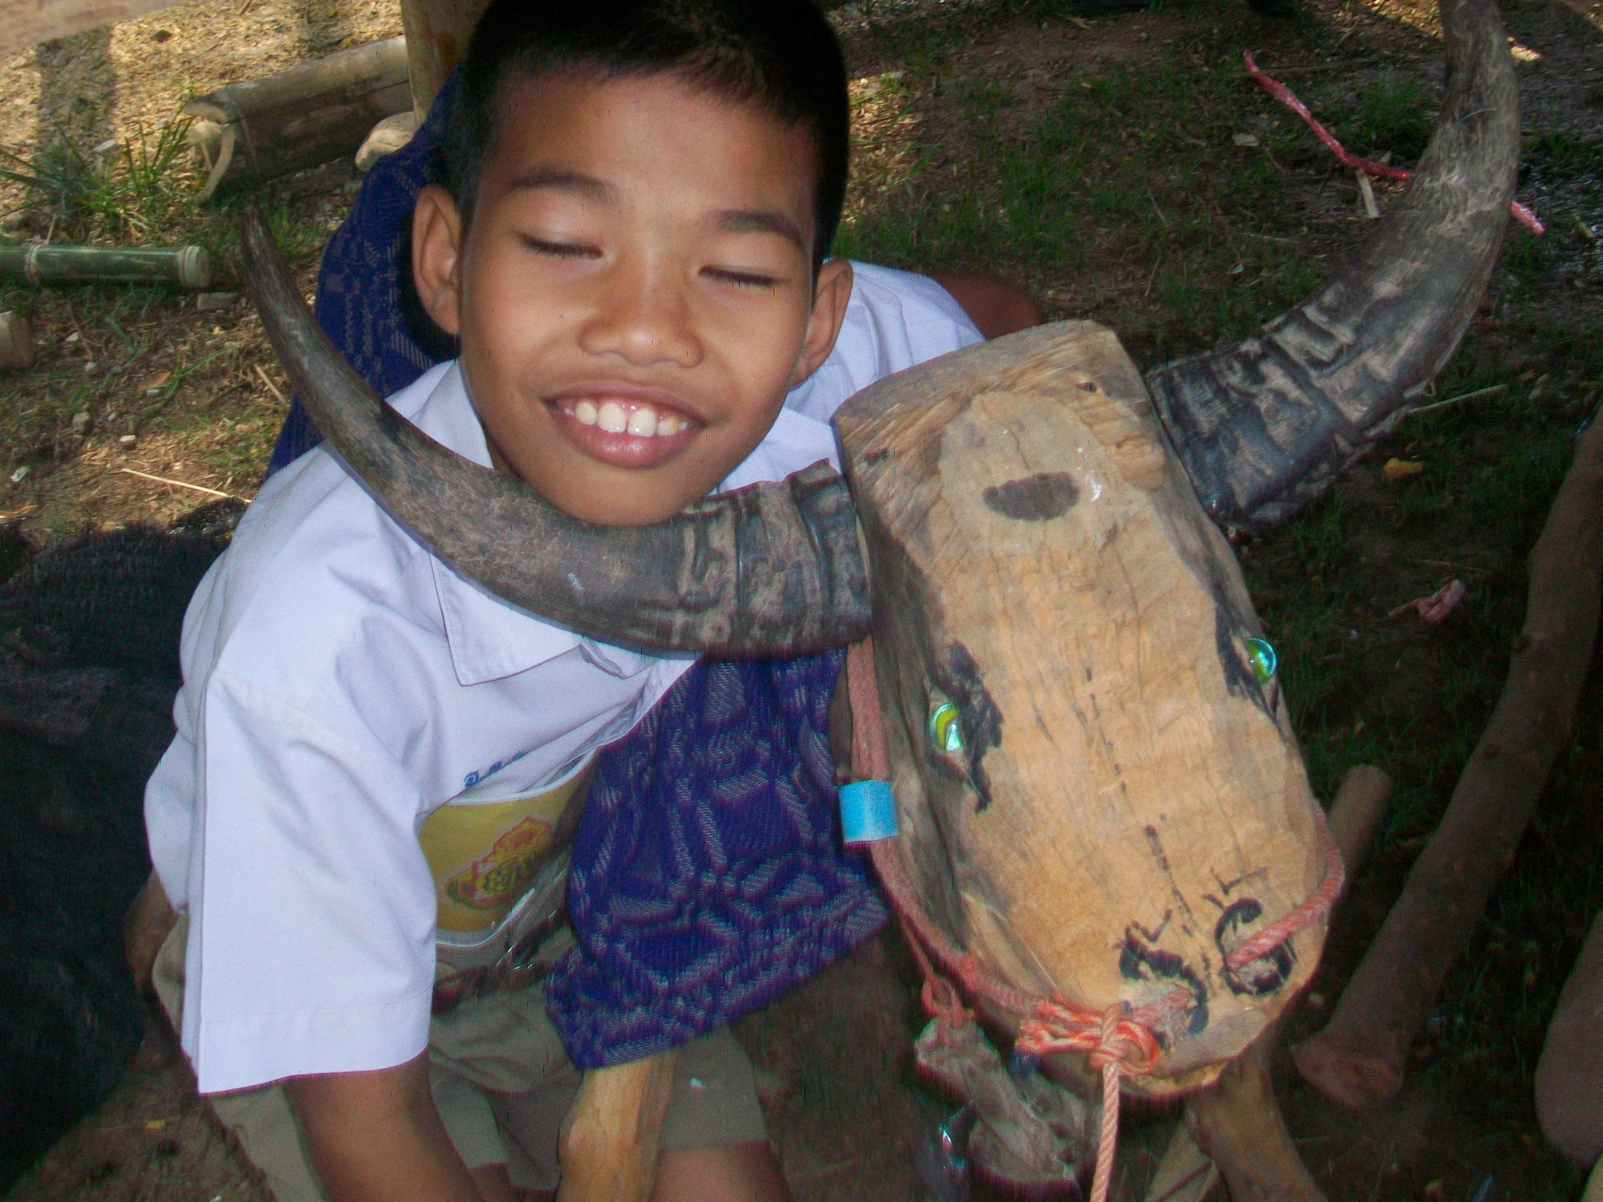

Slide 28
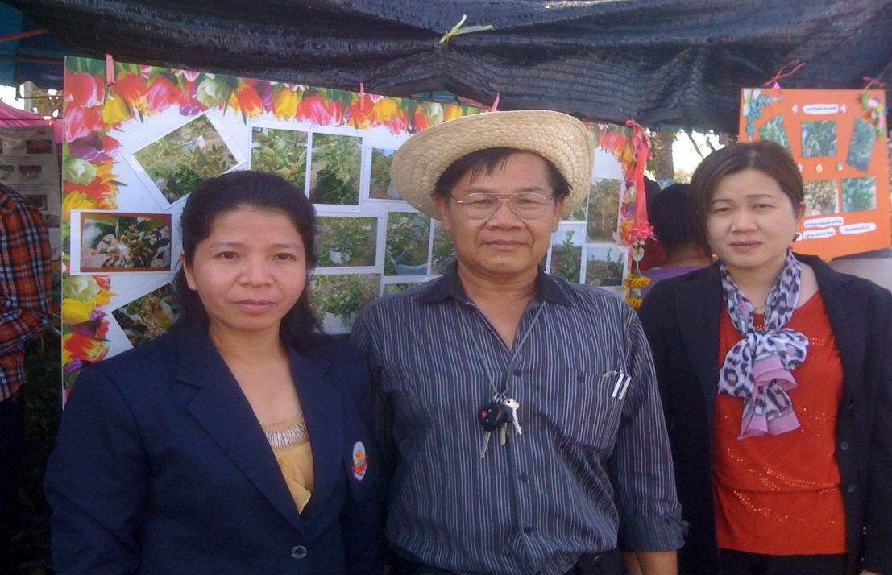

ขอขอบพระคุณ
ร.ศ.สุวิทย์ วรรณศรี
ผู้สอนรายวิชา BIOL351 ชีววิทยาของสัตว์ในท้องถิ่น
นางอรหทัย จันทร์แจ่ม โรงเรียนอนุบาลหล่มเก่า

